Slide 1
«Великая Отечественная Война в судьбе моей семьи»
Выполнила ученица 2 класса
МКОУ ХМР «СОШ им А.С.Макшанцева п.Кедровый»
Поносова Алиса Алексеевна 8 лет

Slide 2
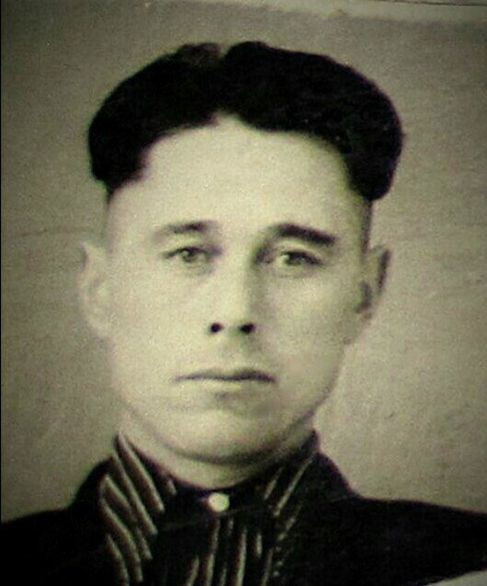
Мой прадедушка (с маминой стороны) участник Великой Отечественной войны
Батталов Ахметсафа Зарипович родился в деревне Канбеково Миякинского района республики Башкортостан
Башкирской АССР в 10.07.1921 году
До войны успел окончить 4 класса.
Призван в армию из Альшеевского районного
военкомата.

Slide 3
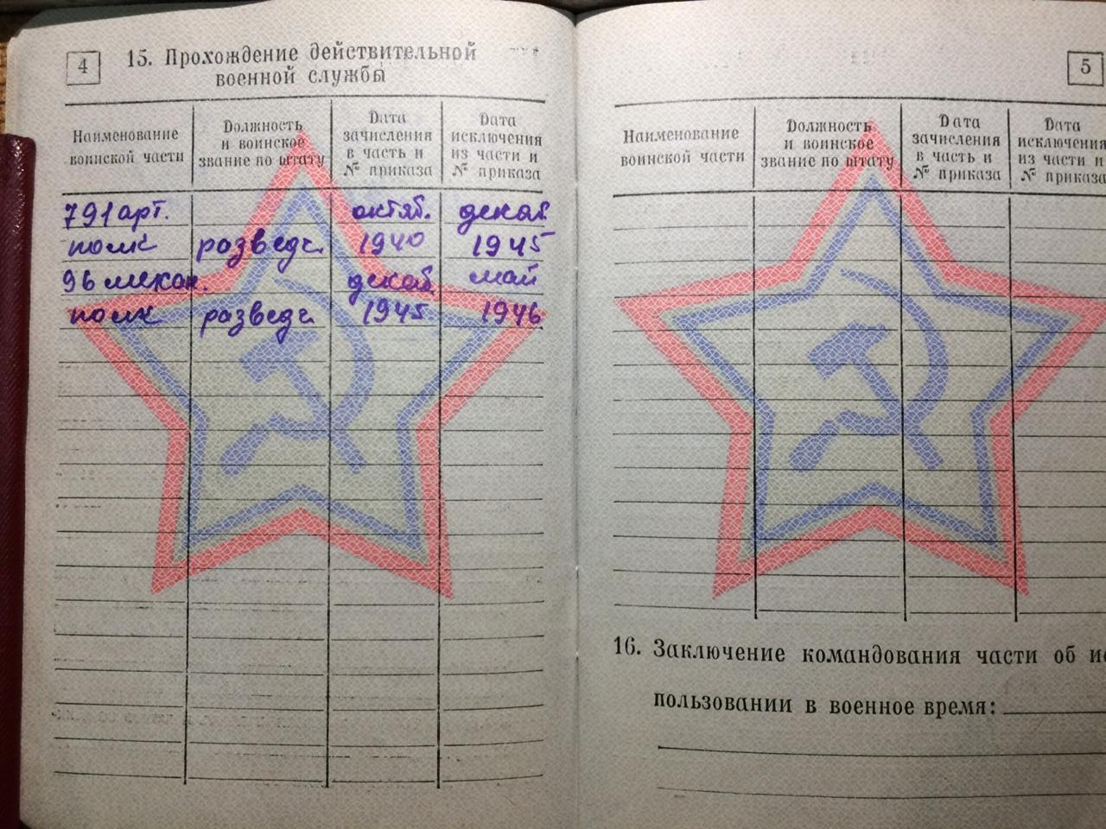
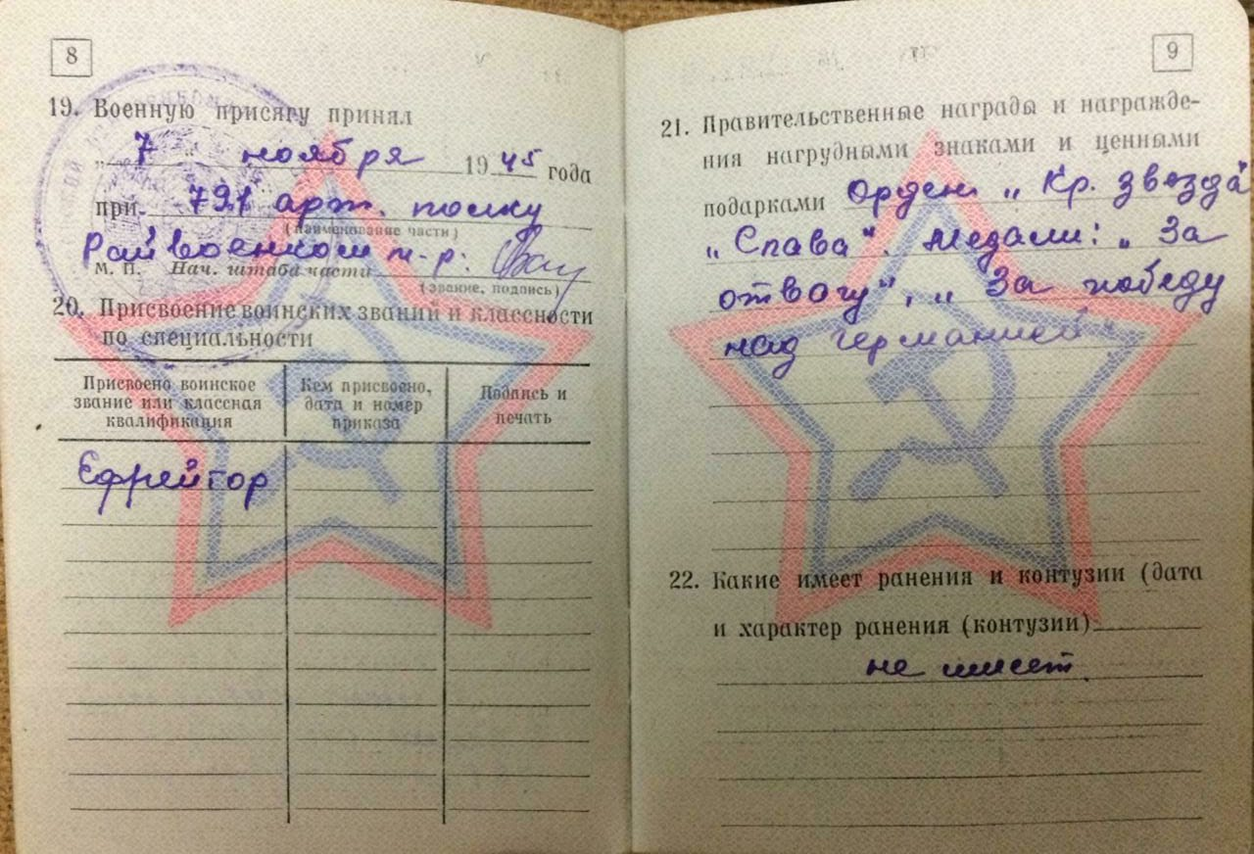
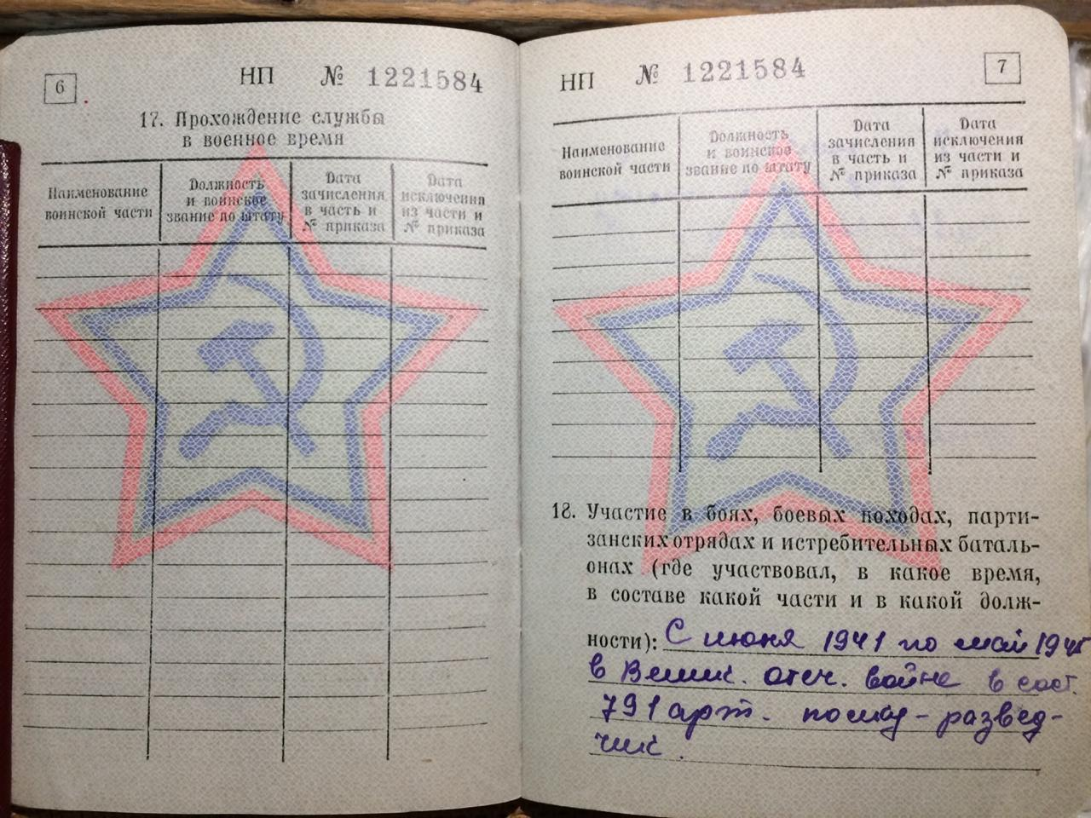
В июне 1941 г. по май 1945 г. мой прадед участвовал в Великой Отечественной войне в составе 791 артиллерийской дивизии в должности разведчик-ефрейтор

Slide 4
Из воспоминаний моей бабушки (его дочери)…
«Сафа участвовал в Корсунь-Шевченковской и Уманско-Богошамской операции (правобережная Украина), в штурме и форсировании Днестра, в сражениях за города Ельск (Белоруссия), Кишенев, Бельцы (Молдавия), Бакэу, Яссы (Румыния), участвовал и в освобождении Бреслау (Польша). В 1943 г. был ранен в голову. Рану зашивали собачьей ниткой..»

Slide 5
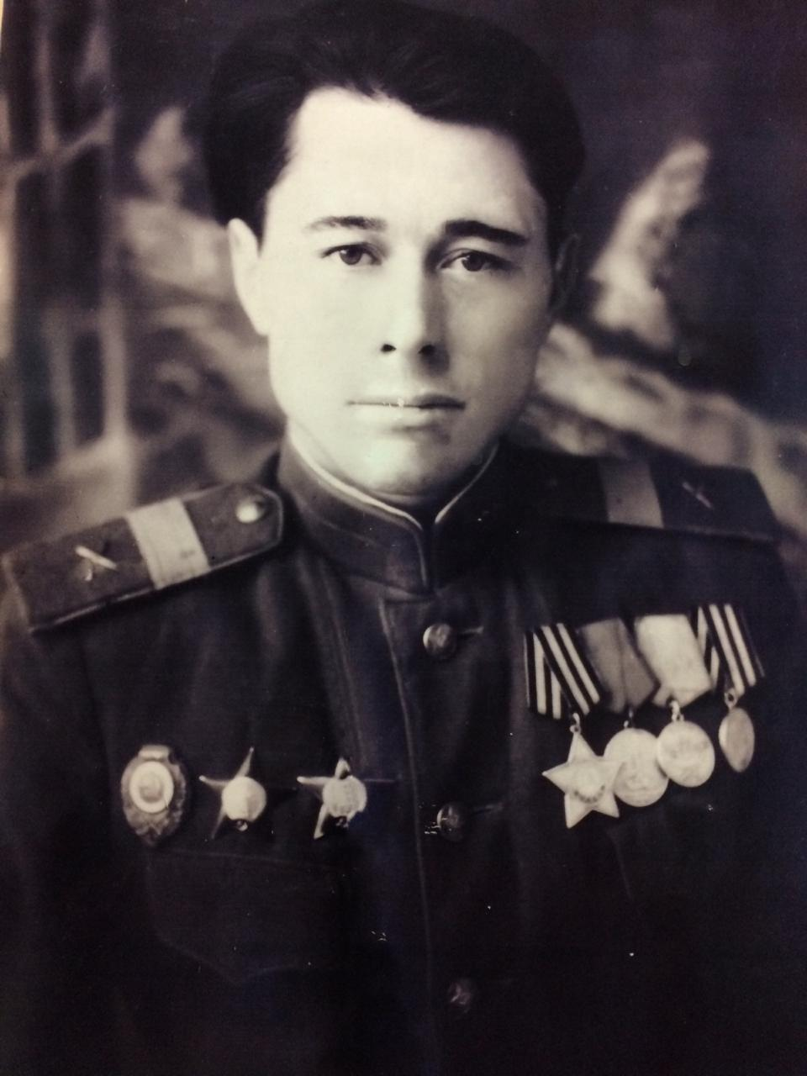
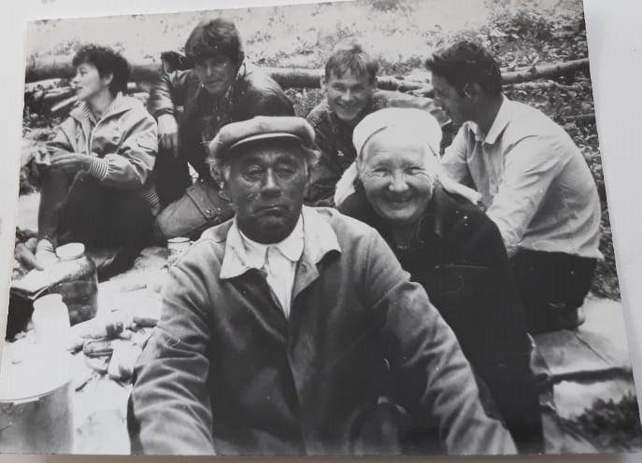
В 1947 г. прибыл в родные земли и женился на Батыровой Мамдузе Валиахметовне 1928 г.р.

Slide 6
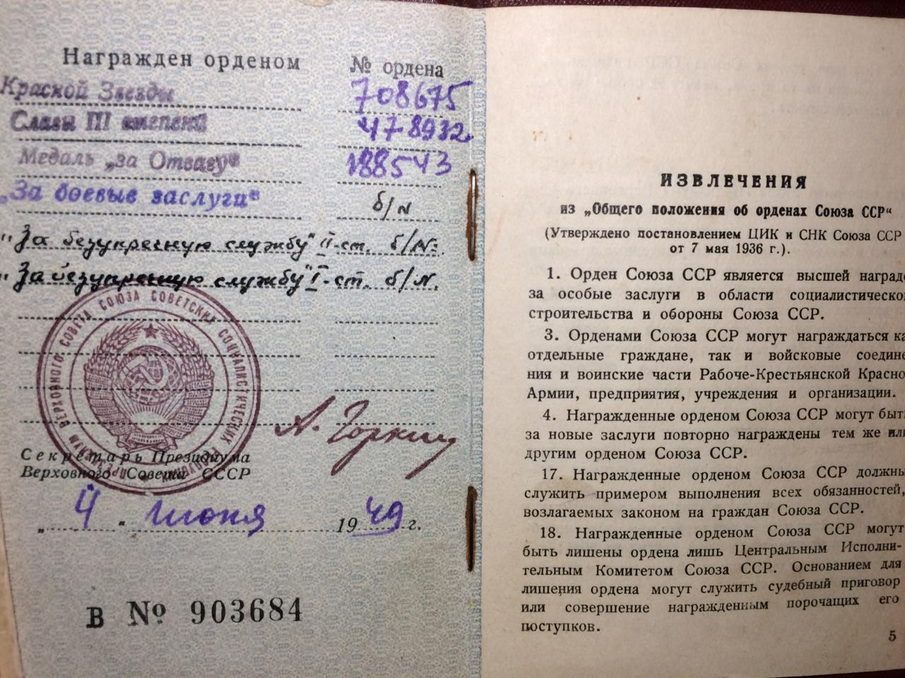
Награды
Орден «Красной звезды»
Орден «Славы III степени»
Медали «За отвагу», «За победу над Германией»

Slide 7
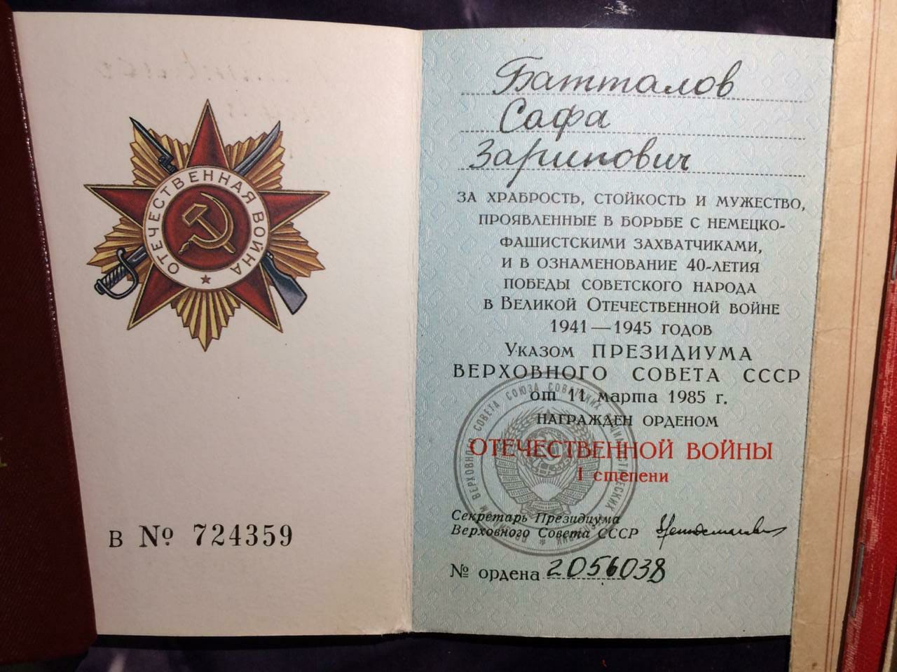
Награжден многочисленными благодарностями и юбилейными медалями Верховного Главнокомандующего

Slide 8
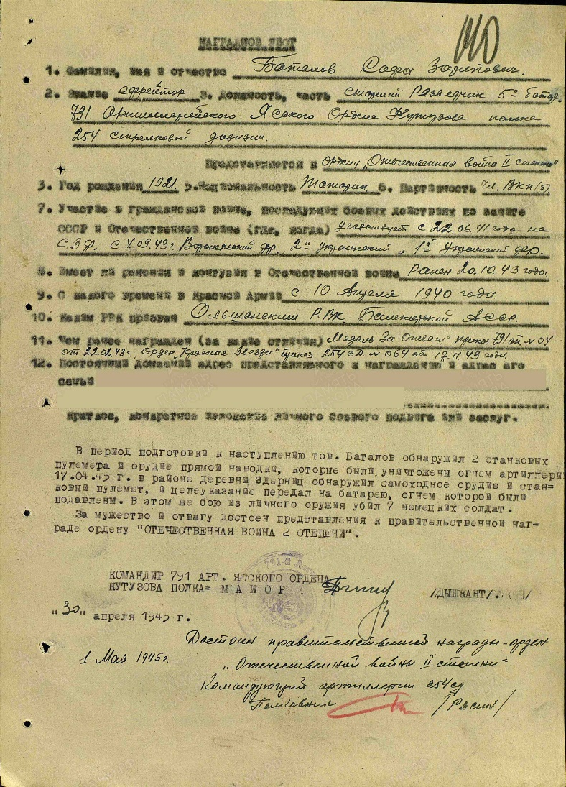

Slide 9
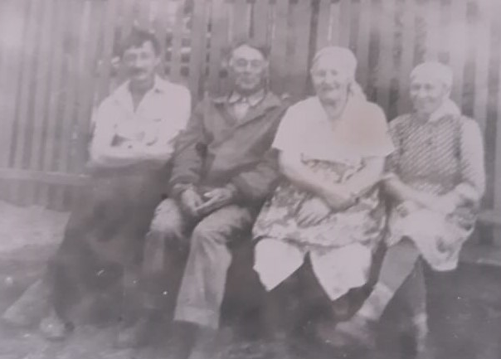
Послевоенное время…
После войны Сафа Зарипович начал работать в Миякинском районе селе Киргиз-Мияки республике Башкортостан милиционером в Районном Отделе Внутренних Дел до 1964 г.
Затем продолжил трудовую деятельность
в Миякинской районной строительной
организации (РМСО) железо-бетонном
цехе рабочим. Любимым занятием моего прадеда после работы было слушать радио, сидеть с родными, знакомыми на лавочке и вести задушевные беседы.

Slide 10
Был родителем 6 детей, 16 внуков, 18 правнуков
Дети:
Батталова Асия Сафиновна 1949 г.р.
Батталова Альфия Сафиновна 1951 г.р.
Батталов Рамиль Ахметсафинович 1954 г.р.
Батталов Расим Сафинович 1957 г.р.
Батталов Рашида Ахметсафиновна 1964 г.р.
Батталов Рашид Ахметсафинович 1964 г.р.

Slide 11
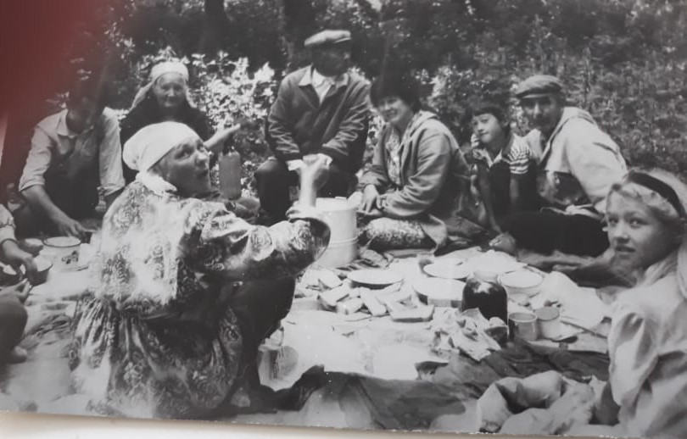
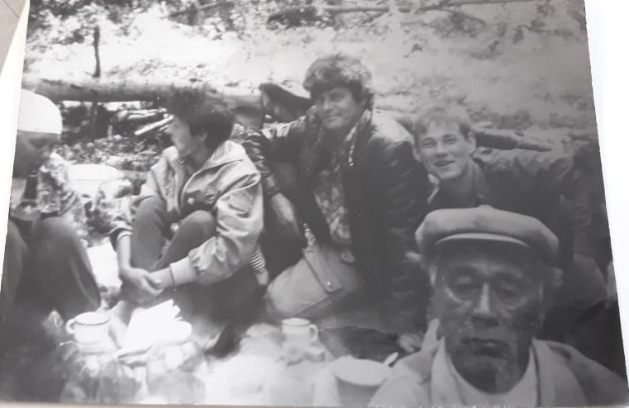
В летние выходные прадедушка любил отдыхать со своей семьей на природе

Slide 12
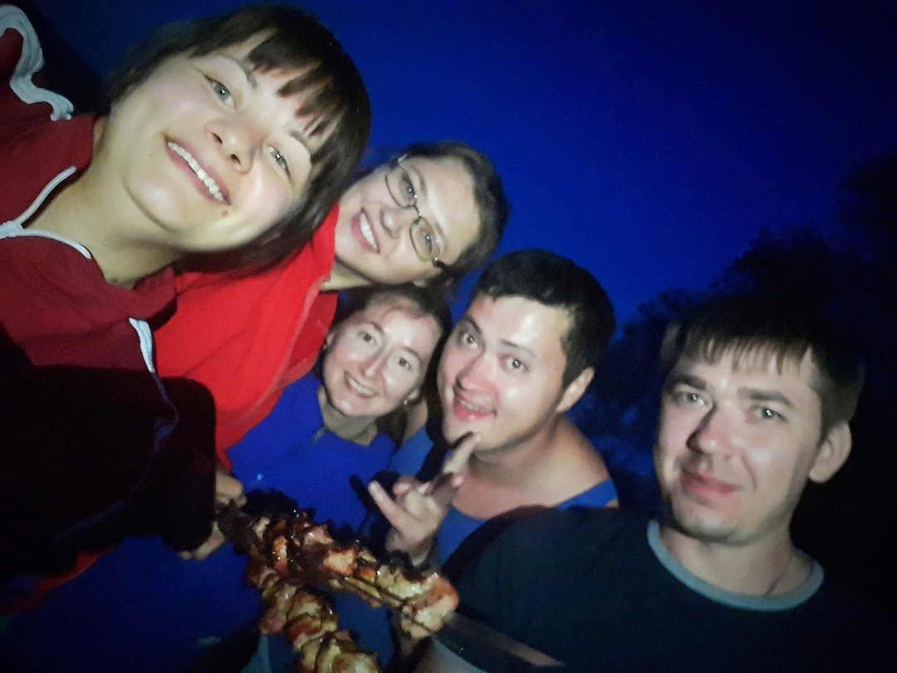
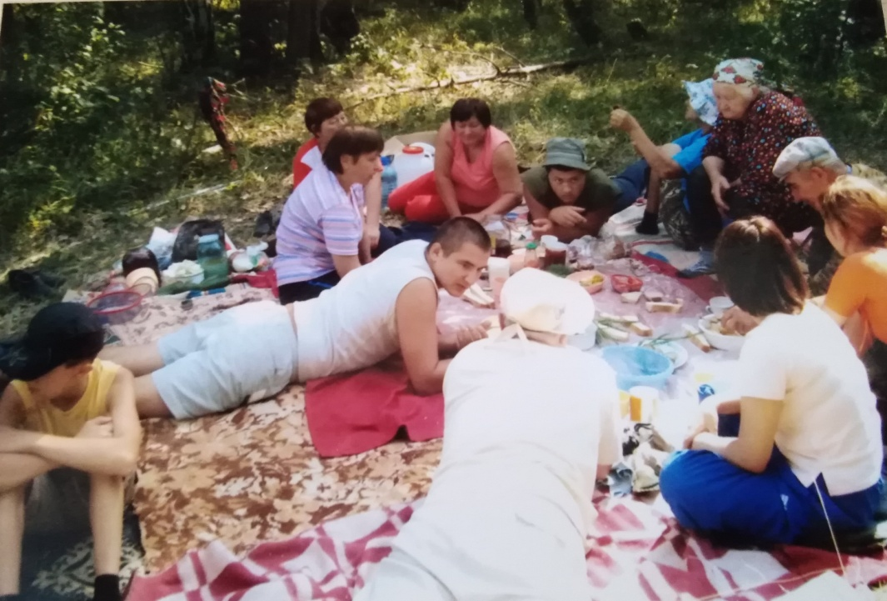
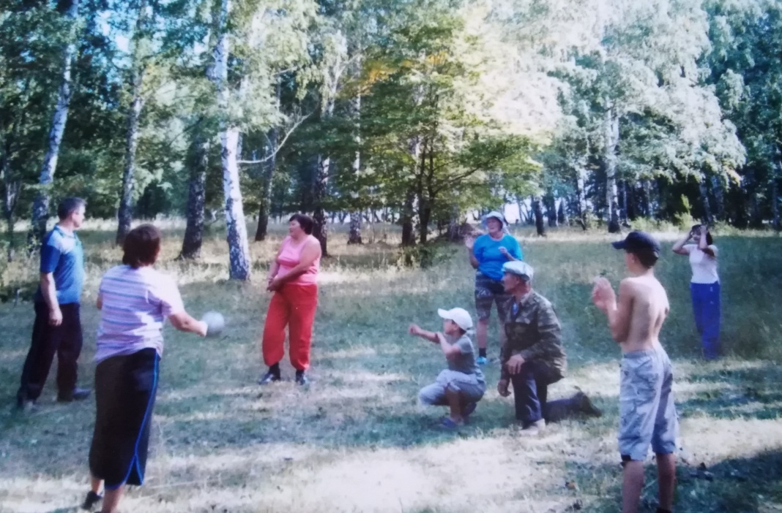
Теперь эта традиция сохраняется и у нас…

Slide 13
Мой прадедушка умер в 2003 в возрасте 82 лет, но в памяти нашей он остается навсегда!
Вы пришли с Победою домой, Вас встречали городах с цветами. Ветераны той Великой, мировой, Вся страна теперь гордится вами!

Slide 14
Список использованных материалов
Документы: военный билет, орденская книжка
Личные фотоархивы
Сайт «Подгив народа» (имеется его страница)
http://podvignaroda.ru/?#id=20639819&tab=navDetailManAward
Воспоминания бабушки, мамы.

